Slide 2
معرفی گروه
گروه تبلیغی نسیم وصال

Slide 3
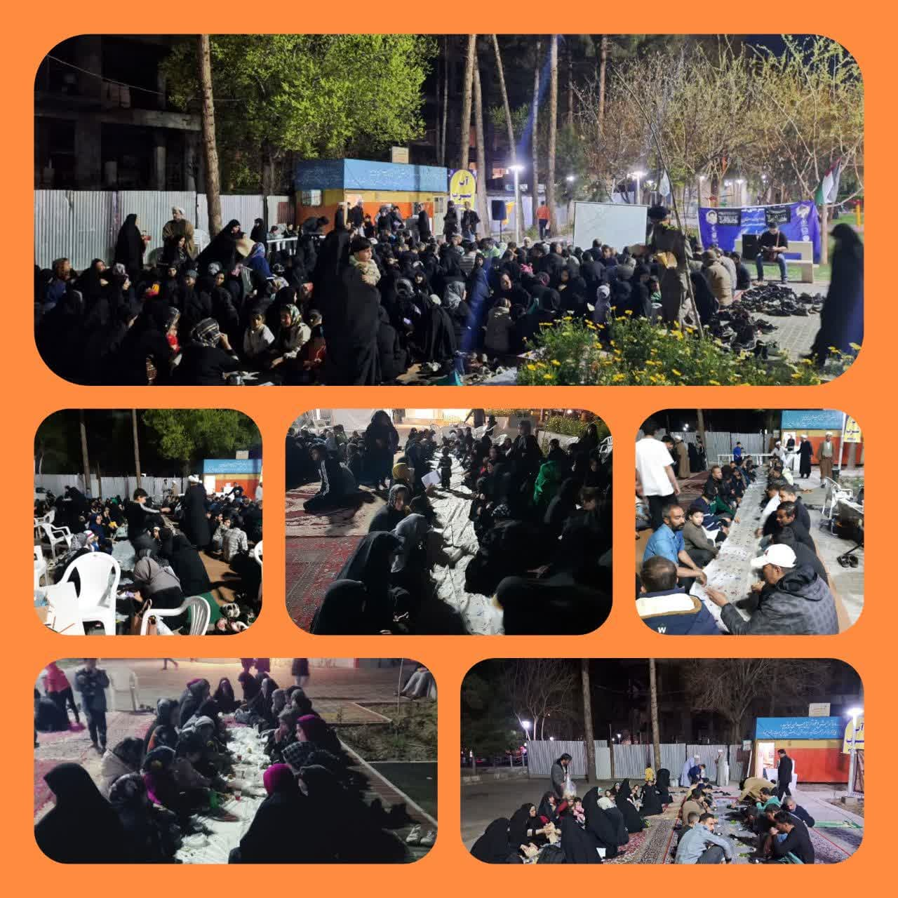
طبیب دوار یعنی حضور اجتماعی

Slide 4
عنوان فعالیت
تبلیغ میدانی در بوستان

Slide 5
معرفی فعالیت
گروه تبلیغی نسیم وصال تلاش کرده که بیش از 260 روز تبلیغ مستمردر یکی از حساس ترین و اثرگذارترین نقاط شهر قم، تجربه ارتباطی متفاوتی را با نسل جدید برقرار نماید.

Slide 6
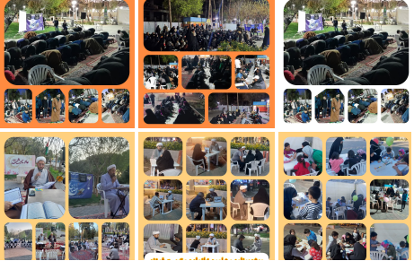
انواع برنامه های اجرشده
تریبون آزاد و گعده های معرفتی
تبلیغ چهره به چهره
برگزاری نماز جماعت و اجرای مراسم های مناسبتی
مشاوره و کار کودک
افطاری و پذیرایی ساده و اطعام

Slide 7
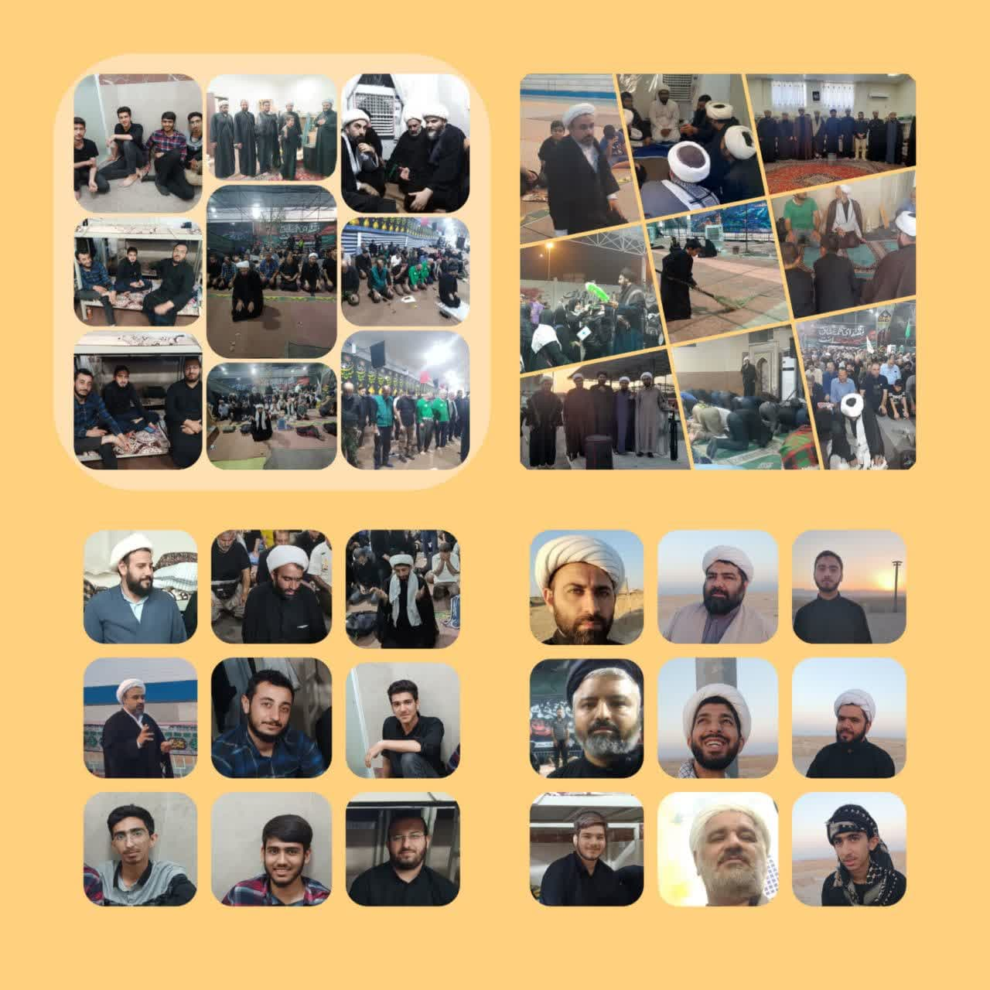
تیم کاری و همکاران فعالیت
بیش از 30 نفر از مبلغین تخصصی و عمومی

Slide 8
جنبه های نوآورانه و وجه امتیاز
توجه به قشر خاکستری
جذابیت
مداومت
تبلیغ در منطقه ای خاص
چند رسانه ای
ارتباط صمیمی

Slide 9
اهداف و تاثیرات فعالیت
شکستن دیوارهای توهمی
ایجاد انس
جذب قشر خاکستری
کرامت بخشی و هویت افزایی

